Slide 1

CHƯƠNG TRÌNH ĐÀO TẠO DÂN SỐ HỌC • TỔNG QUAN CHUYÊN ĐỀ
BÀI 2: QUY MÔ, CƠ CẤU VÀ CHẤT LƯỢNG DÂN SỐ
Hệ thống chỉ báo đo lường động lực học dân số, các mô hình tháp tuổi - giới tính và bài toán già hóa dân số tại Việt Nam.
Hệ Thống Bài Giảng Dân Số Học Chuẩn Hóa • Make Slide Pro V6.2 Certified

Slide 2
MỤC TIÊU BÀI HỌC • TRỌNG TÂM
02 / 07
Năng Lực Tính Toán Chỉ Số Đo Lường Và Đánh Giá Cơ Cấu Dân Số
TRỌNG TÂM CỐT LÕI
MỤC TIÊU 01
1. Nhận Diện Dân Số Vàng
Đánh giá cơ hội lịch sử từ thời kỳ cơ cấu dân số vàng khi tỷ số phụ thuộc DPR < 50, tạo lợi tức lao động lớn cho tăng trưởng GDP.
Mục Tiêu Năng Lực Đo Lường
Làm chủ phương trình cân bằng dân số, các công thức tính toán dân số trung bình, tỷ số giới tính, tỷ số phụ thuộc và phân tích tháp tuổi - giới tính Việt Nam.
MỤC TIÊU 02
2. Thích Ứng Già Hóa Nhanh
Nhận diện thách thức của quá trình già hóa dân số diễn ra với tốc độ rất nhanh và nâng cao chất lượng dân số theo Pháp lệnh Dân số.
Khung chuẩn đầu ra chuyên đề | Make Slide Pro V6.2 Certified

Slide 3
QUY MÔ DÂN SỐ • TRỌNG TÂM
03 / 07
Phương Trình Cân Bằng Dân Số Xác Định Biến Động Qua Thời Gian
01
02
03
04
Dân Số Trung Bình (P_bar)
P_bar = (P0 + Pt) / 2; là mẫu số chuẩn mực để tính mọi tỷ suất nhân khẩu học trong năm.
Tăng Tự Nhiên (B - D)
Chênh lệch giữa tổng số trẻ sinh ra sống (Births) và số người chết trong năm (Deaths).
Tăng Cơ Học (I - O)
Hiệu số giữa số người nhập cư (In-migrants) đến và số người xuất cư (Out-migrants) đi.
Thời Gian Nhân Đôi (T2)
Ước lượng thời gian dân số tăng gấp đôi theo quy tắc 70: T2 ≈ 70 / r(%), với r là tốc độ tăng.
Giáo trình Dân số học đại cương | Make Slide Pro V6.2 Certified

Slide 4
CƠ CẤU DÂN SỐ • TRỌNG TÂM
04 / 07
Tỷ Số Giới Tính Và Tỷ Số Phụ Thuộc Quyết Định Cấu Trúc Xã Hội
Tỷ Số Giới Tính (SR & SRB)
SR = (Nam / Nữ) * 100. Tỷ số giới tính khi sinh (SRB) chuẩn sinh học là 104-106 bé trai / 100 bé gái. Tại VN, SRB tăng cao phản ánh định kiến giới.
Tỷ Số Phụ Thuộc (DPR)
DPR = (P[0-14] + P[65+]) / P[15-64] * 100. Khi DPR < 50, quốc gia chính thức bước vào Thời kỳ cơ cấu dân số vàng với lợi thế lao động tối đa.
Chất Lượng Dân Số
Pháp lệnh Dân số 2003 xác định nâng cao toàn diện thể chất, trí tuệ và tinh thần của người dân là mục tiêu tối thượng.
Liên Hợp Quốc & Tổng cục Thống kê | Make Slide Pro V6.2 Certified

Slide 5
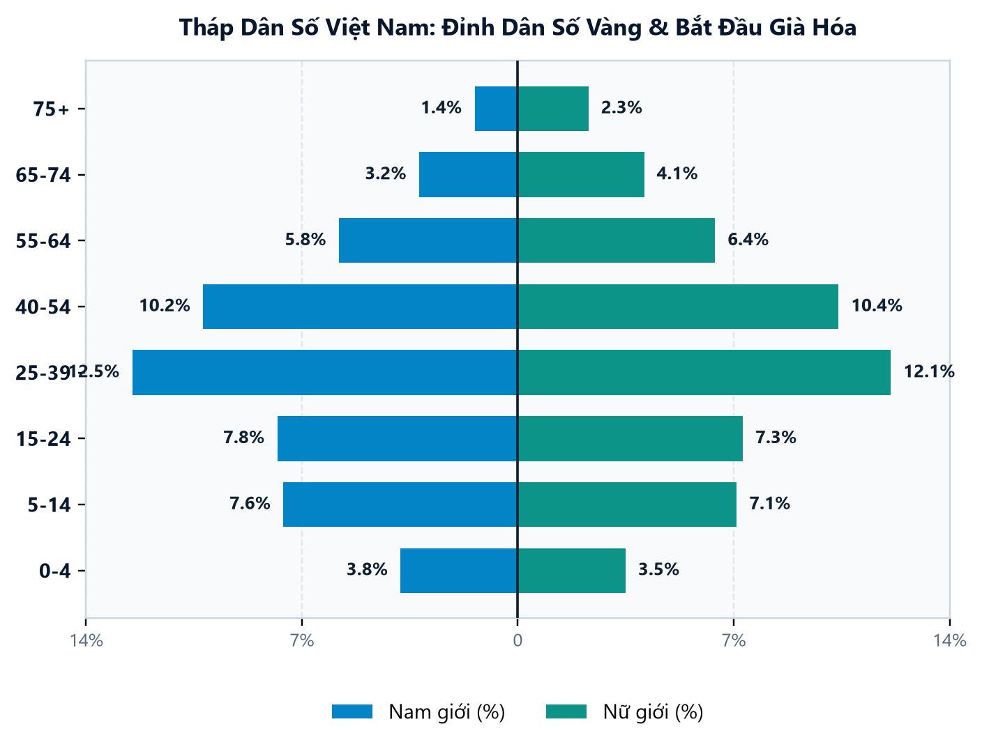
THÁP DÂN SỐ VIỆT NAM • TRỌNG TÂM
05 / 07
Việt Nam Đang Ở Đỉnh Dân Số Vàng Và Chuyển Dịch Sang Già Hóa
Đỉnh Điểm Dân Số Vàng
Gần 70% dân số nằm trong độ tuổi lao động (15-64 tuổi), tạo ra lợi tức dân số khổng lồ cho tăng trưởng kinh tế.
Tốc Độ Già Hóa Nhanh
Nhóm người cao tuổi (65+) tăng nhanh; dự báo chỉ mất khoảng 20 năm để chuyển hẳn sang cơ cấu 'dân số già'.
Chất Lượng Dân Số
Pháp lệnh Dân số 2003 nhấn mạnh nâng cao toàn diện thể chất, trí tuệ và tinh thần để thoát bẫy thu nhập trung bình.
Tổng điều tra Dân số và Nhà ở 2019 & GSO | Make Slide Pro V6.2 Certified

Slide 6
THỰC TIỄN VIỆT NAM • TRỌNG TÂM
06 / 07
Việt Nam Đối Mặt Cơ Hội Dân Số Vàng Đan Xen Thách Thức Già Hóa
1. Quy Mô Vượt 100 Triệu Dân
Việt Nam là quốc gia đông dân thứ 15 trên thế giới và thứ 3 tại Đông Nam Á, tạo ra thị trường nội địa và nguồn nhân lực rộng lớn.
2. Nâng Cao Kỹ Năng Lao Động
Yêu cầu cấp bách là đào tạo nghề và tăng năng suất lao động để tận dụng trọn vẹn những năm tháng cuối của cơ cấu vàng.
3. Áp Lực Quỹ An Sinh & Y Tế
Già hóa dân số nhanh đòi hỏi mở rộng diện bao phủ bảo hiểm xã hội và phát triển mạng lưới chăm sóc người cao tuổi.
Tổng điều tra Dân số và Nhà ở 2019 & WB | Make Slide Pro V6.2 Certified

Slide 7
CHƯƠNG TRÌNH ĐÀO TẠO DÂN SỐ HỌC • TỔNG KẾT BÀI HỌC
Tận Dụng Dân Số Vàng Và Thích Ứng Chủ Động Với Già Hóa Dân Số
Chính sách dân số hiện đại chuyển trọng tâm từ KHHGĐ sang Dân số và Phát triển; nâng cao chất lượng dân số theo Pháp lệnh Dân số và Chiến lược dân số Việt Nam.
Hệ Thống Bài Giảng Dân Số Học Chuẩn Hóa • Make Slide Pro V6.2 Certified

